Slide 1

基于S2SH的人才信息网的设计与实现
指导教师:聂丽莎
姓名:杜玉龙
学号:1022005
班级:2011级软件工程1班

Slide 2
目录
系统的背景及意义
系统研究过程
系统主要内容
核心模块展示
系统结构的设计与实现
结论及其实用价值

Slide 3
系统的背景及意义
背景:随着Internet的普及，信息技术的迅速发展使得越来越多的企业开始使用互联网发布自己的信息以便方便快捷的招收到更优秀的人才，因此开发人才信息网是适应企业发展的一种需要。
意义:本系统的目的就是构建一个人才信息系统，通过人才信息网为中间桥梁为发布一些企业的相关信息和求职者进行在线咨询来达到双方的一个互动从而方便快捷的进行人才招募。

Slide 4
系统研究过程
本系统主要从需求分析、系统设计、数据库设计、详细设计、相关技术概述五个方面进行了研究。
需求分析:包括了系统所需要的运行环境、功能需求、可使用性需求、安全性需求、可维护性需求等内容。
系统设计:包括了本系统的功能模块和系统架构等内容。
数据库设计:包括了本系统所涉及到的E-R图，数据库表及物理模型视图等相关内容。
详细设计:包括了系统应该怎样实现。以及实现后系统应该呈现的内容和界面等内容。
相关技术概述:包括了开发系统所用到的前端和后端框架。前端框架包含有jQuery、Bootstrap,后端框架包含有Struts2、Spring、Hibernate。

Slide 5
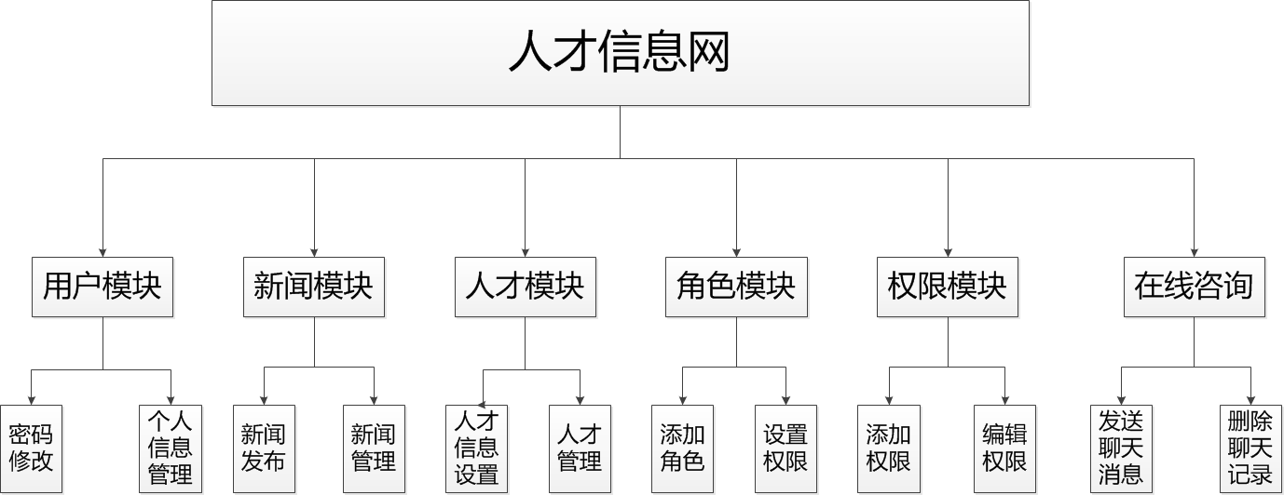
系统主要内容
如图1所示，本系统主要由用户信息模块、新闻模块、人才模块、角色与权限模块、在线交流模块五大部分组成。
图1 系统功能模块图

Slide 6
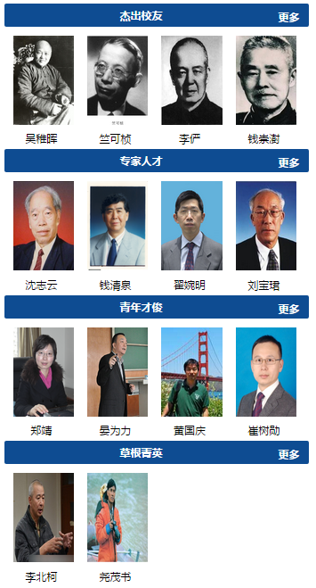
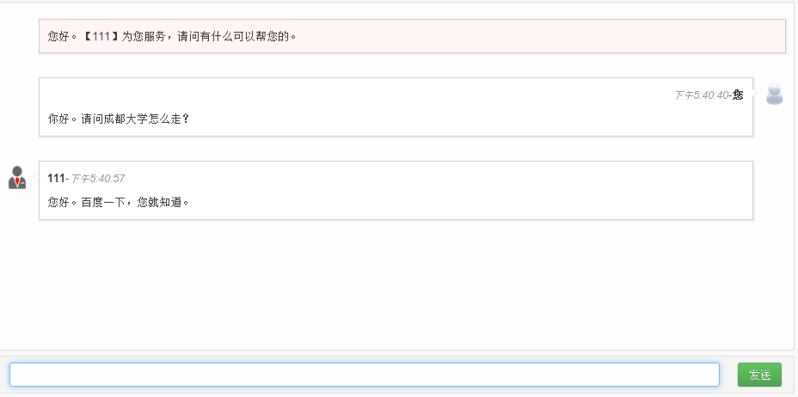
核心模块展示
图2 交大英才栏目
图3在线交流

Slide 7
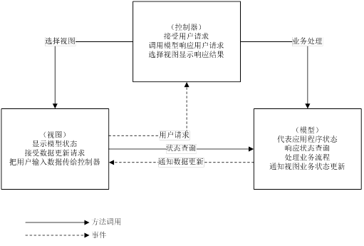
系统架构的设计
本系统架构采用的是MVC模式。
MVC模式的目的就是实现分层思想，使软件项目的稳定性和维护性更高，代码更清晰。Model层处理Web系统中的业务逻辑，使用JavaBean来实现。View层主要用于和用户操作的交互，一般可以用JSP文件来实现，本系统就使用JSP文件实现。Controller层是View与Model之间沟通交互的纽带，该层可以响应用户的操作请求并选择恰当的视图以给予显示在浏览器上，同时该层也可以解释用户的输入内容并将这些输入内容映射为Model层可执行的操作。图4展示了MVC模式中三个构成部分之间的关系。
图4 MVC模式图

Slide 8
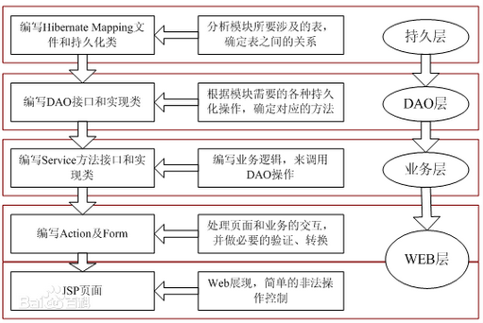
系统架构的实现
本系统采用了S2SH框架来实现MVC三层模式，如图5所示。 Struts2和Spring作为控制层，Hibernate作为模型层。
图5 S2SH框架结构图

Slide 9
结论及其实用价值
结论:本系统在经过了初期的需求分析，中期的系统详细设计，后期的系统实现过程后，最终完成整个系统设计开发，经过上线运行多个月后，系统运行良好，用户表现满意，并且系统具有高度可扩展性为以后的维护升级节省了资源。
实用价值:人才信息网从人才的需求和合理性角度出发，为求职者带来实实在在的交流和互动的帮助，以解决人才求职面临的问题。务实的管理风格、简化的工作流程，提高了企业招聘效率，促进人才信息网服务效益最大化。

Slide 10
谢谢

